Slide 1

PREDIKCIJA SPORTSKIH REZULTATA U RUKOMETU BUNDESLIGA NEMAČKE
Asistent: Članovi tima:
Miroslav Kondić Milan Mutić RA68/2012
Nemanja Rogić RA 33/2012

Slide 2

MOTIVACIJA
Predikcija sportskih rezultata se obično povezuje sa sportskim klađenjem u cilju pokušaja ostvarivanja novčanog profita
Što preciznija predikcija sportskih rezultata je izuzetno bitna i za kladionice koje na osnovu dobijenih predikcija mogu da odrede kvote za koje smatraju da će im ostvariti maksimalni profit

Slide 3
MOTIVACIJA
Preciznost predikcije zavisi od složenosti algoritma
Primer jednostavnog algoritma
Gleda samo gol razliku timova na poslednjih 5 utakmica i na osnovu toga vrši predikciju
Primer složenog algoritma
Pored gol razlike na poslednjih 5 utakmica u obzir može uzimati i plasman na tabeli, sastav tima, istoriju međusobnih duela itd.

Slide 4
SLIČNA REŠENJA
Tim koji stoji iza sajta http://www.football-data.co.uk/ , želeo je da napravi model za “fer” kvote za utakmice.
“fer” znači da nemaju cilj da zarade od tuđeg klađenja (kao kladionice).

Slide 5
SLIČNA REŠENJA
Krenuli su sa jednostavnim pristupom, da je dobar indikator kvaliteta tima razlika u golovima (RG)= broj datih golova - broj primljenih golova na prethodno odigranim utakmicama.
Odabrali su da posmatraju 6 prethodno odigranih utakmica.
Na taj način kreirali su indikator koji su nazvali rejting utakmice (match rating, MR).
MR=RG_domaći_tim-RG_gostujući_tim
Npr. Ako igraju Manchester-Liverpool; Man. ima RG=+5, a Liv. RG=+2, MR=5-2=3.

Slide 6
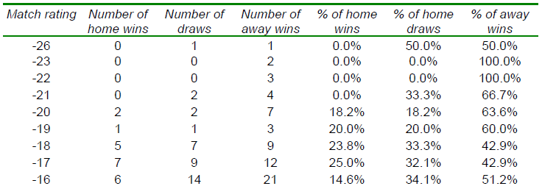
SLIČNA REŠENJA
Da bi kreirali svoj model posmatrali su mečeve odigrane u periodu 1993-2001.
Za svaki meč zabeležili su MR i ishod meča.
Nakon toga su podatke organizovali po rejtingu i za svaki rejting izračunali su %pobeda_domaćina (%PD), %pobeda_gosta (%PG), %izjednačeno (%I). (deo njihove tabele...)

Slide 7
SLIČNA REŠENJA
Nakon toga kreirali su regresione funkcije (modele) za svaki od %, koristeći rejting meča kao x.
Sa ciljem da, kad je poznat MR imaju funkciju na osnovu koje će da predvide procente za pobedu domaćina,gosta ili nerešenog rezultata.
Kada su imali procente jednostavno su 100 podelili sa svakim od njih i tako dobili kvote za pobedu domaćina,gosta i nerešeno.
Npr. ako bi procenat pobede domaćina bio 46.7%, kvota bi bila 100/46.7=2.15

Slide 8
SLIČNA REŠENJA
Kada su razvili svoje modele, autori su ih uporedili sa rezultatima u 2002. godini.
Računali su koliko bi novca zaradili, kada bi se kladili na utakmice kod kojih bi prognozirali pobedu domaćina.
Ako bi se kladili na sve utakmice profit bi bio 2.1%.
Ako bi se kladili samo na one “nezisvesne” (rejting od -2 do 2) profit bi bio 10.13%.
Procenit nisu ogromni jer i kladionice imaju svoje modele za određivanje kvota koji su verovatno u skladu sa ovim modelima.
Poenta je u tome da je ovo automatski sistem, dakle nije potrebno čak ni da pratite fudbal, već samo zamenjujete x u funkciju.
Autori su pokazali da bi slepo klađenje (ako ništa ne znate o klubovima) na te iste utakmice izazvalo gubitak od 63%.

Slide 9
SLIČNA REŠENJA
Intelligent Betting Tips(http://intelligentbettingtips.com/) je projekat za predikciju sportskih rezultata nastao na MIT i Harvard univerzitetima.
Rezultate ovog projekta koristi preko 8000 članova
Predikcija je zasnovana na velikoj količini podataka, statističkoj analizi, upoređivanju rezultata, performansama igrača, kompleksnim matematičkim algoritmima i raznim vrstama hendikepa
Članovi ovoga projekta su bili studenti i profesori fakulteta, sportski analitičari i stučnjaci iz oblasti predikcije

Slide 10
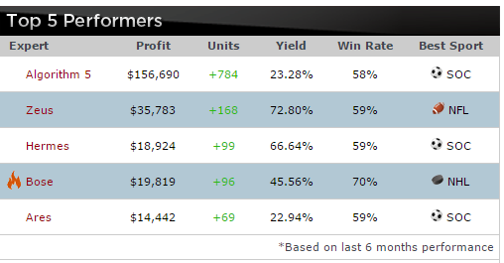
NJIHOVI REZULTATI

Slide 11
KORACI IMPLEMENTACIJE
Programski jezik: Python
Predmet predikcije: Bundesliga Nemačke u rukometu
Broj sezona za obučavanje: 7
Cilj: predikcija konačnog ishoda utakmica

Slide 12
KORACI IMPLEMENTACIJE
Podaci potrebi za obradu će biti čuvani u .xlsx datotekama
Svaki fajl će imati informacije o:
Rezultatima jedne sezone
U obzir će biti uzet i plasman na tabeli za svaku utakmicu u prethodne 3 sezone

Slide 13
KORACI IMPLEMENTACIJE
Predikciju rezultata se vrši obučavanjem neuronske mreže
Kao kriterijum obučavanja uzimali bismo:
Gol razlike klubova u poslednjih nekoliko utakmica
Broj utakmica će biti prilagođen rezultatima obučavanja neuronske mreže
Timovi se na osnovu gol razlike mogu klasifikovati na nekoliko grupa i tako se može izvršiti kvalitetnija predikcija
Trenutni plasman na tabeli
U prvih par kola lige trenutni plasman ne bi imao uticaja na težinski koeficijent s obzirom da su na početku sezone skoro svi timovi ujednačeni po broju bodova

Slide 14
KORACI IMPLEMENTACIJE
Kao kriterijum obučavanja uzimali bismo:
Generalnu jačinu klubova
Izražena putem težinskih koeficijenata
Težinski koeficijent se dobija na osnovu plasmana kluba u prethodnim sezonama
Najveći težinski koeficijent nosi plasman u prethodnoj sezoni
Generalna jačina je potrebna kako bi se izbalansirali izrazito dobri ili loši rezultati kluba u trenutnoj sezoni u odnosu na prethodne
Težinski koeficijent bi određivali putem algoritma K-Means gde bismo klubove razdvajali na nekoliko težinskih grupa na osnovu plasmana.

Slide 15
KORACI IMPLEMENTACIJE
Na osnovu prethodno opisanih koraka za svaku utakmicu određujemo meč rejting i za sve utakmice u tom obučavajućem skupu postavljamo parametre koji detaljnije opisuju utakmicu.
Koristili bismo neuronsku mrežu koja bi određivala ishod utakmice(pobeda domaćina,gosta ili nerešeno) za prosleđene podatke o odigranoj utakmici(meč rejting, jačina domaćina,gosta,gol razlika...)
=> Obuka neuronske mreže bi se vršila prosleđivanjem niza utakmica(sa raznim podacima o njima) kao ulaza, dok bi izlaz za obučavanje neuronske mreže bio niz konačnih ishoda svake utakmice

Slide 16
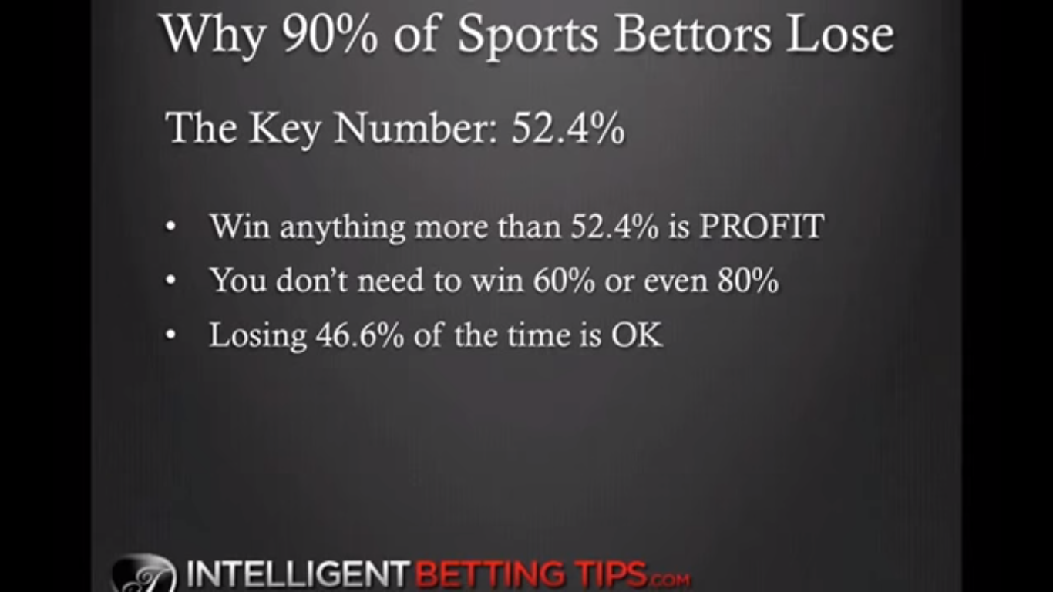
PREDIKCIJA I PROFIT

Slide 17
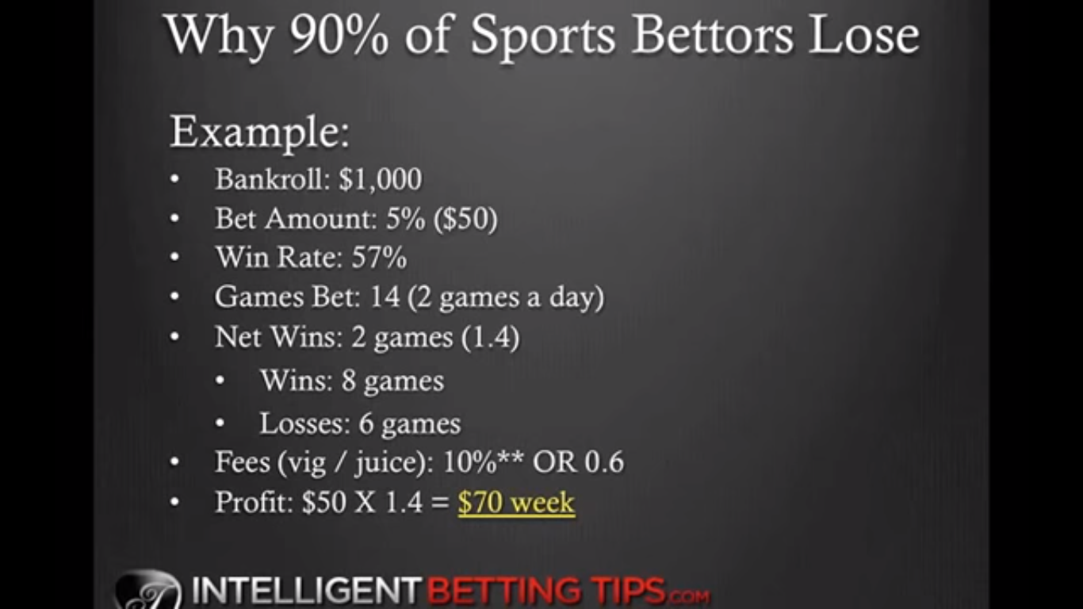
PREDIKCIJA I PROFIT

Slide 18
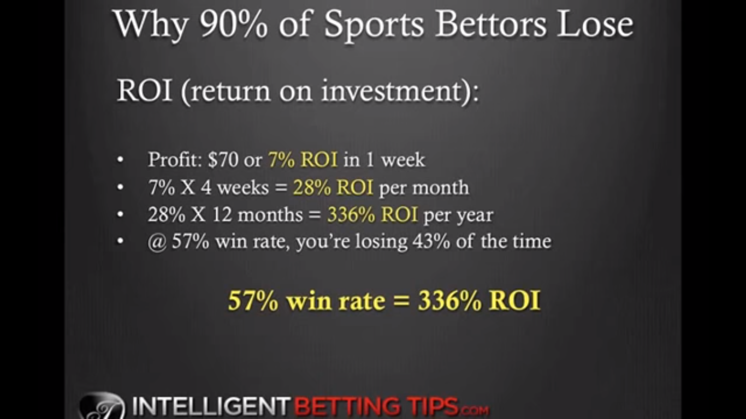
PREDIKCIJA I PROFIT

Slide 19
HVALA NA PAŽNJI !

